Slide 1
Ant colony
報告人:梁家碩
日期:3/28

Slide 2




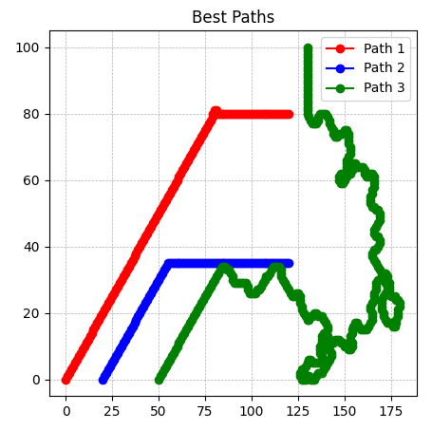
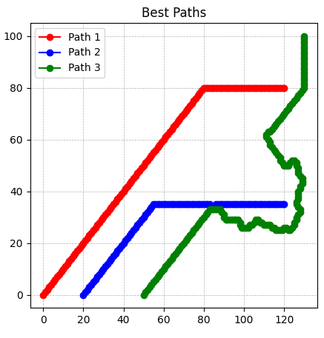
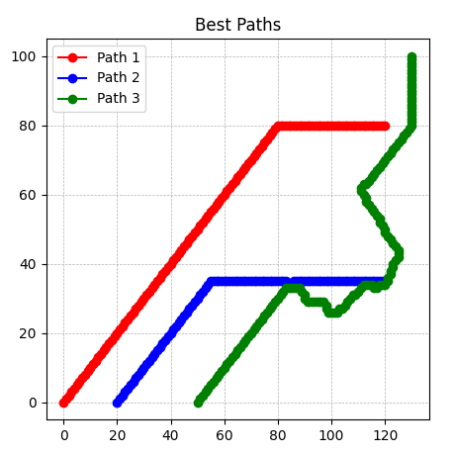
只考慮數量加入最佳結果

Slide 3




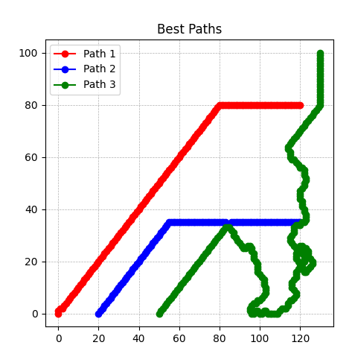
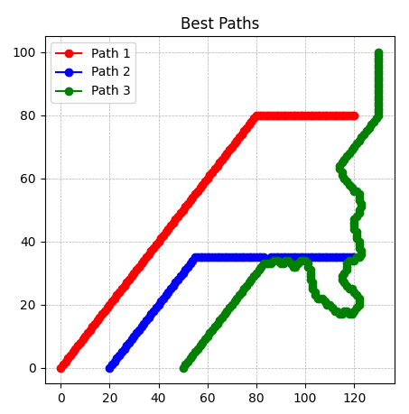
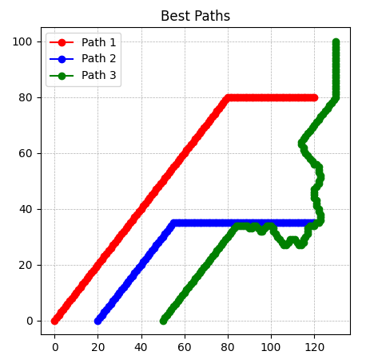
將彎曲數量加入最佳結果

Slide 4
Parameters
Map Size = 300
Num Ants = 3
Iterations = 20000
Alpha = 2 、 BETA = 3
Evaporation = 0.1
Initialize pheromones = 0.1 、 A* paths= 1.6
Update pheromones = 一.pheromones * (1 – EVAPORTION)
二.0.5 * ((1 - EVAPORATION) ** update times) * 0.9

Slide 5
Pheromones
1.6
0.1
0.1
0.1
0.1
1.84
0.09
0.09
0.09
0.09
0.1
1.6
0.1
0.1
0.1
0.09
1.84
0.09
0.09
0.09
1.6 -> 1.44
0.1 -> 0.09
+0.405
0.1
1.6
0.1
0.1
0.1
0.09
1.44
0.413
0.09
0.09
0.1
1.6
0.1
0.1
0.1
0.09
1.44
0.09
0.413
0.09
0.1
0.1
1.6
1.6
1.6
0.09
0.09
1.44
1.44
1.84

